Slide 1
Forældremøde

Slide 2
Hvorfor taler vi om tobak og nikotinprodukter?
I Viborg Kommune er vi bekymrede over et stigende brug af nikotinprodukter blandt børn og unge. Vi vil gerne give jer forældre viden omkring nikotinprodukter og deres virkning samt redskaber til forebyggende at kunne tale med jeres børn og unge omkring det. Som forælder, har du stor indflydelse på dit barns holdning til nikotin. Unge, som taler og laver aftaler, med deres forældre om nikotin, er mindre tilbøjelige til at bruge produkterne.
"Vi opfordrer stærkt forældrene til at tale med deres børn, så vi sammen kan få stoppet de unges forbrug af disse produkter". (Stine Damborg, Formand for Social- og Sundhedsudvalget)
"Det skal stå soleklart for vores børn og unge, at vi tager afstand fra nikotinprodukterne, og at vi bekymrer os om dem". (Katrine Rohde, Formand for Børne- og Ungdomsudvalget)
I Viborg Kommune er vores skoletid nikotinfri. Det har vi som skole og forældre et fælles ansvar for at sikre i et tæt samarbejde, hvor vi sikre et nikotinfrit fællesskab og miljø i skolen og samtidig hjælper de unge, der af den ene eller anden årsag har fået et nikotinforbrug og dermed bliver udfordret på at leve op til de rammer.
Notes:
Der er set en bekymrende udvikling i indtaget af nikotinprodukter i hele landet. Også i Viborg. I december 2024 blev der sendt et bekymringsbrev ud til alle forældre til børn i 12-17 års alderen. Bekymringsbrev til forældre, november 2024.pdf
Efter bekymringsbrevet blev der sendt en pressemeddelelse, hvor Katrine Rohde, formand i Børne- og unge udvalget og Stine Damborg fra social- og sundhedsudvalget udtalte sig. Dele af deres udtalelser er skrevet i slidet. Politikere sender bekymringsbrev til forældre (14158353) - Viborg Kommune

Slide 3
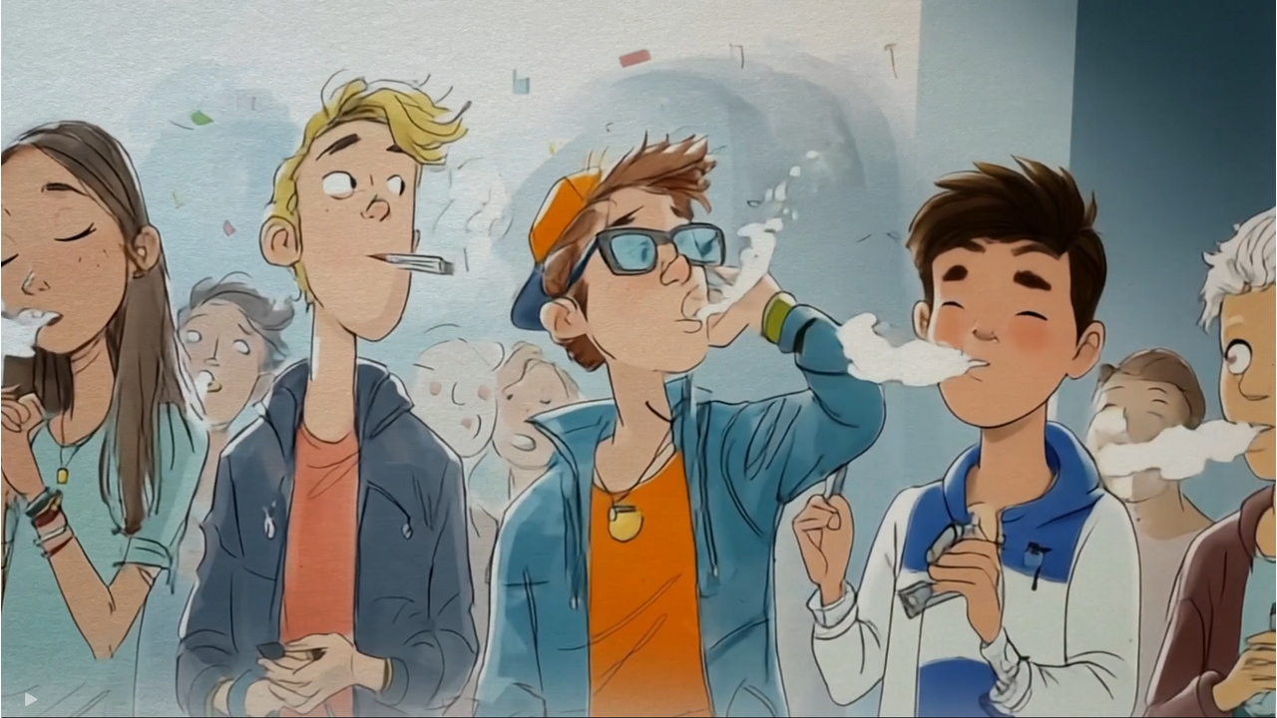
Film om nikotinprodukter – Film om børn og unges nikotinforbrug - Nikotinfriung.dk
Notes:
Indhold:
Animation
Viden om forskellige produkter og dets skadesvirkninger
Lovgivning
Beskyttende faktorer og anbefalinger (evt. Kun som uddeling bagefter)
Ægte fortællinger?
Hvor kan du få mere viden?
Hvor kan du få hjælp?

Slide 4
Spørgsmål til refleksion i grupper af ca. 5
Hvad giver videoen anledning til af refleksioner?
Hvilke tanker om unge og nikotin får du, når du ser videoen?
Snakker du med dit barn om nikotinprodukter?
Hvad kan vi som forældregruppe gøre forebyggende, for at nikotin ikke bliver en del af vores børns fællesskab?

Slide 5
Hvad gør skolen, når de opdager en problematik?
(udfyldes af skolen selv - lokalt)
Handlevejledningen.
Evt. undervisning (se Sundhedsstyrelsens nye materiale)
Forventninger til forældre i forhold til fælles ansvar
Udfyld dette slide med skolens ledelse

Slide 6
Hvor kan du finde mere viden, råd og vejledning?
For mere viden om nikotin og produkter her:
Forside - Nikotinfriung.dk
Sundhedscenter Viborg:
Råd og vejledning til forældre og unge. Du er velkommen til kontakt uanset om dit barn er nysgerrig, eksperimenterende eller afhængig af nikotin.
Tlf. 23 66 12 76.
Bag telefonen sidder Bettina, Dennis og Line fra Sundhedscenter Viborg klar til en snak.
Læs mere her:
For forældre til børn og unge, der bruger nikotinprodukter - Sundhedscenter Viborg

